Slide 1
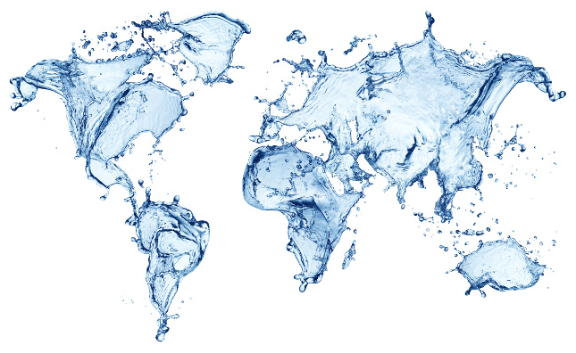
ACQUA SENZA FRONTIERE
Le origini, gli usi, i consumi dell’acqua, la sua disponibilità nel mondo e la sua salvaguardia.

Slide 2
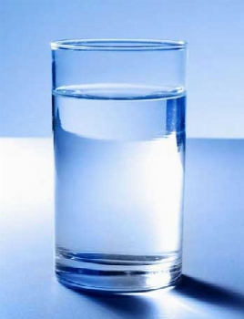
Si dice: FACILE COME BERE UN BICCHIERE D’ACQUA.
E’ proprio così ?
A noi sembra normale avere a disposizione acqua in quantità praticamente illimitata, sia per le necessità personali, sia per l’agricoltura e l’industria, per irrigare i nostri giardini o le aiuole della città, per lavare le nostre auto o riempire le piscine.
MA NON E’ COSI’ PER TUTTI E NON IN TUTTO IL PIANETA.
Scopriamo perché.
Comincia da qui il nostro viaggio alla scoperta dell’acqua come bene prezioso per l’umanità, un bene di cui non tutti però possono usufruire allo stesso modo e che pertanto deve essere salvaguardato.

Slide 3
Lo scarso anno, nell’ambito del progetto di scienze, avevamo letto «L’acqua e il mistero di Maripura», una fiaba poetica e misteriosa che racconta il valore dell’acqua come bene prezioso.
Avevamo ricopiato con il computer i momenti principali di questa interessante e istruttiva fiaba e li avevamo rappresentati con il disegno.
Ecco il risultato del nostro lavoro dello scorso anno:

Slide 4
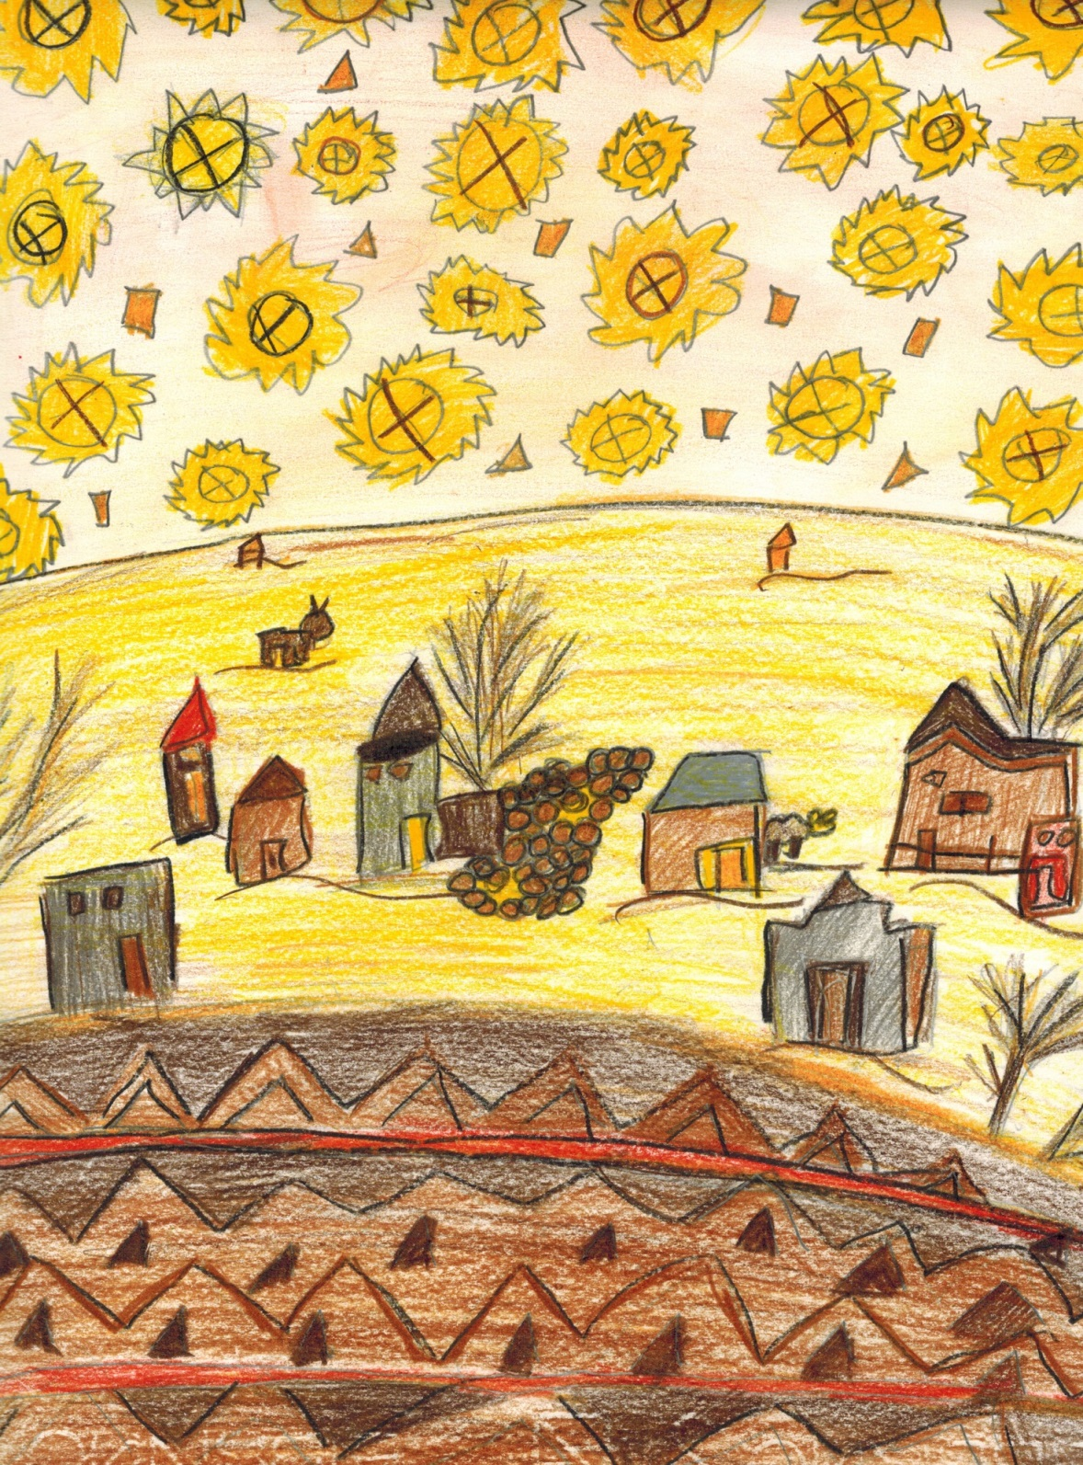
LA SETE DI MARIPURA
Maripura non aveva acqua.
Era un paese di gente povera,
che viveva di stenti. Coltivavano orti
polverosi e qualche capra… I bambini
si lavavano con le foglie masticate delle
piante grasse…
Le poche bestie erano cotte e rinsecchite
dal caldo e l’unica benedizione erano i
temporali che scoppiavano di rado
e duravano poco…
Quando si avvicinava il temporale …
era una festa che durava solo qualche
minuto, ma regalava acqua a sufficienza
per non far morire di sete gli uomini e le
bestie.

Slide 5
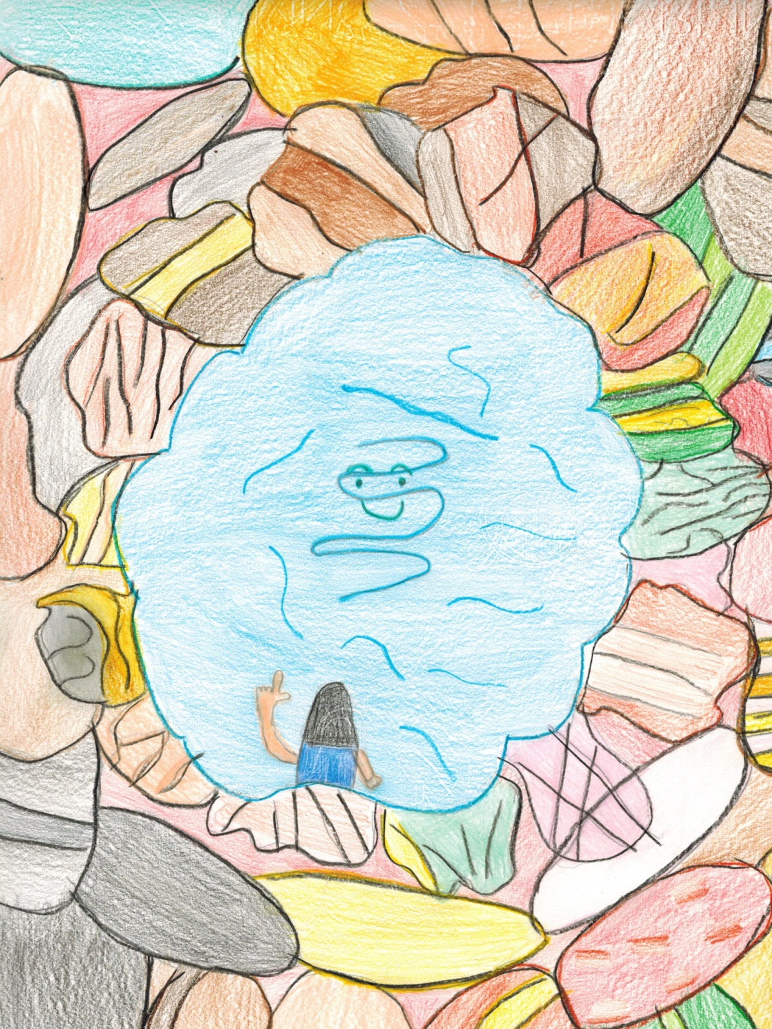
SAMINA INCONTRA YAKU
Yaku comandava i fiumi e le sorgenti,
le piogge e le rugiade ….
Arrivò a Maripura dopo un lungo viaggio,
con il solo desiderio di tornare a dormire
nel cuore della terra.
Quando arrivò a Maripura era sera e tutti erano nelle loro case tranne la piccola Samina che giocava a morra da sola
seduta su una roccia.
Yaku gioco’ con lei a lungo poi disse:
“Ho bisogno di dormire…e sognerò sogni d’acqua. Domani troverete acqua pura, di fonte e tutti potranno dissetarsi.
Bada bene però: potrete pendere l’acqua solo di giorno perchè di notte l’acqua riposerà nei miei sogni….
…Se qualcuno si spingerà a prendere l’acqua durante la notte, perderà per sempre la cosa più preziosa..”
Poi Yaku sparì tra le rocce.

Slide 6
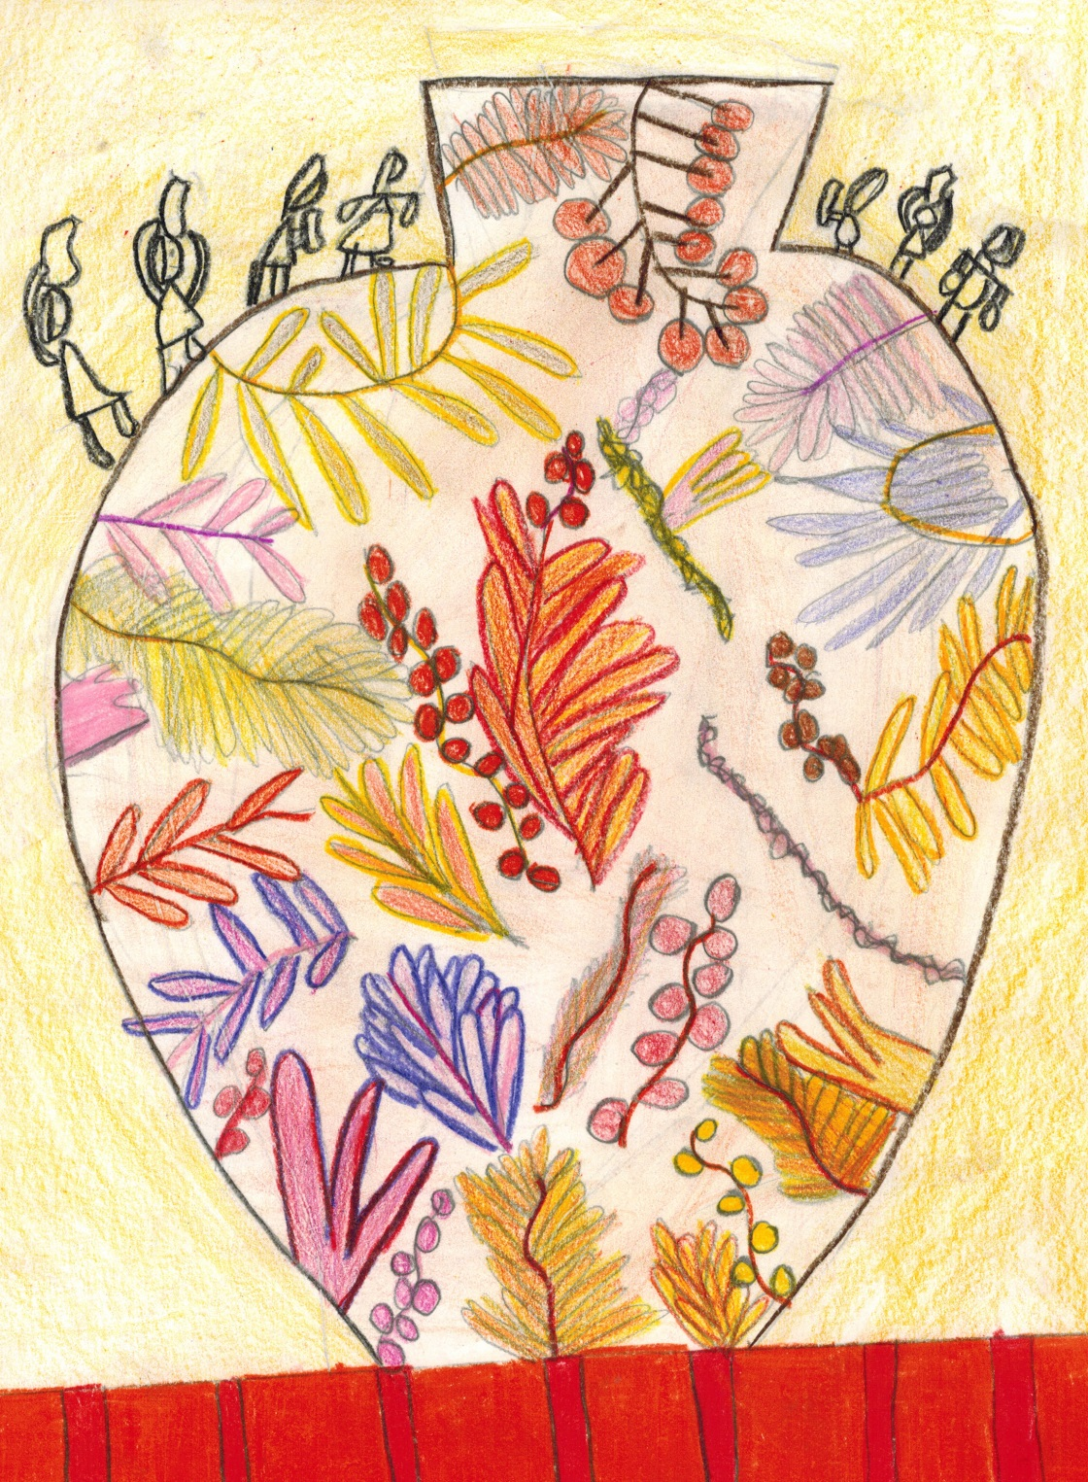
L’ACQUA RITORNA A MARIPURA
DA QUEL GIORNO MARIPURA EBBE
L’ACQUA.
Tutti poterono berne e attingerla per dare
da bere alle piante e agli animali.
Nessuno però la toccava di notte.
Nessuno voleva rischiare di perdere
ciò che aveva di più prezioso…
E poi l’acqua del giorno bastava per
tutti… L’acqua di Maripura era talmente
buona e fresca che negli anni si sparse
la voce … e veniva gente anche dai paesi
vicini per attingere alla fonte di
Maripura.
E l’acqua della fonte bastava anche per
loro…

Slide 7
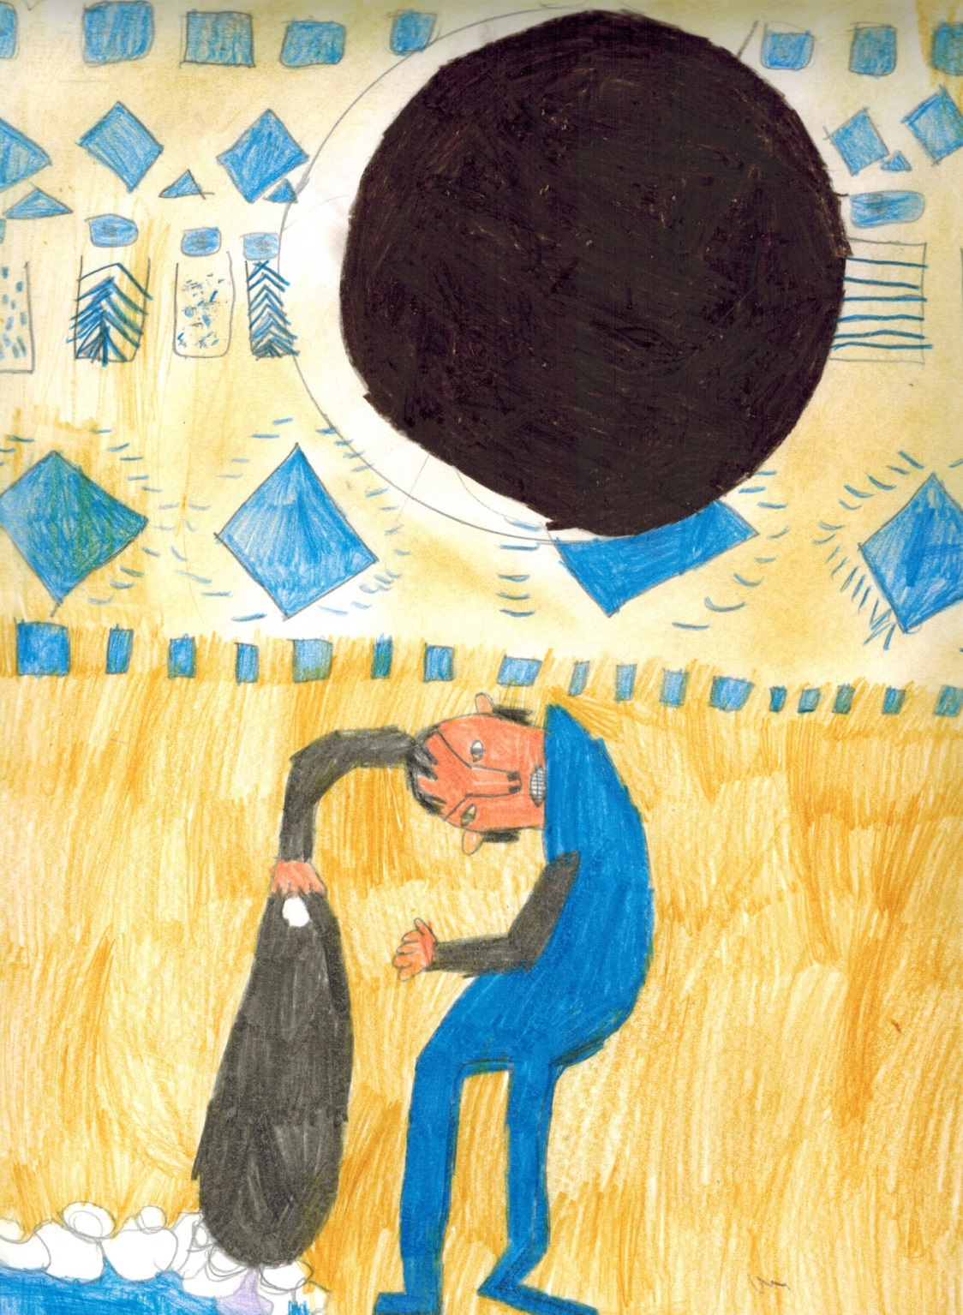
BELIANO RUBA L’ACQUA DI NOTTE
Fu proprio la fama dell’acqua di Maripura
che un giorno fece venire un’idea a
Beliano,
un uomo che viveva nell’unica casa
di pietra del paese.
Beliano decise di raccogliere l’acqua
in una grande cisterna sotterranea,
di notte, per fare le cose di nascosto
nonostante la predizione di Yaku.
Poi avrebbe venduto l’acqua per fare
soldi a palate.
Continuo’ per sette notti e riempi’ tutta
la cisterna della cantina.
Al mattino dell’ottavo giorno
la fonte era asciutta.

Slide 8
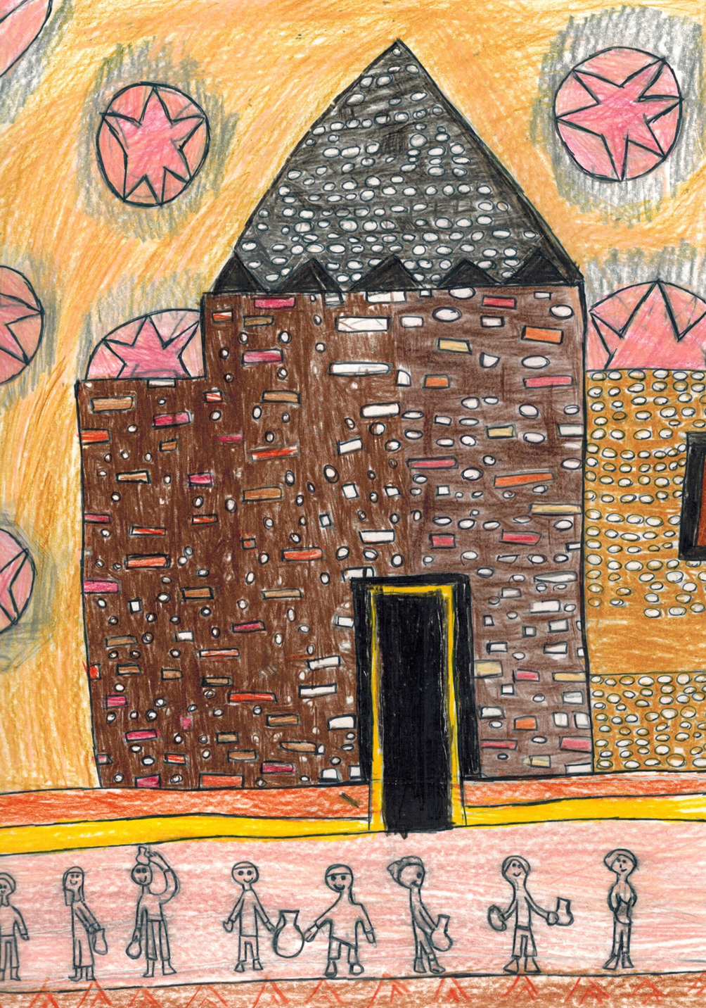
TUTTO MUORE A MARIPURA
“Cos’è successo?”- urlarono tutti - “dov’è l’acqua?”
Beliano, sulla porta di casa disse:
”Il vostro spirito vi ha tradito, amici!
Ma per fortuna ci sono io: ho risparmiato la mia acqua e l’ho raccolta in una cisterna.
Pagatemela e vi darò tutta l’acqua che volete!”.
Così la gente si mise in fila davanti alla porta della casa di pietra
portando monete da scambiare con acqua.
…E, finiti i soldi, anche bestie e cibo da scambiare.
Ben presto, per la scarsità d’acqua,
la terra si inaridì,
gli animali morirono di sete…
anche gli uomini furono in pericolo di vita.
Tutto soffriva, tutto moriva a Maripura.
Solo Beliano se la godeva davanti alla sua cisterna ancora mezza piena…

Slide 9
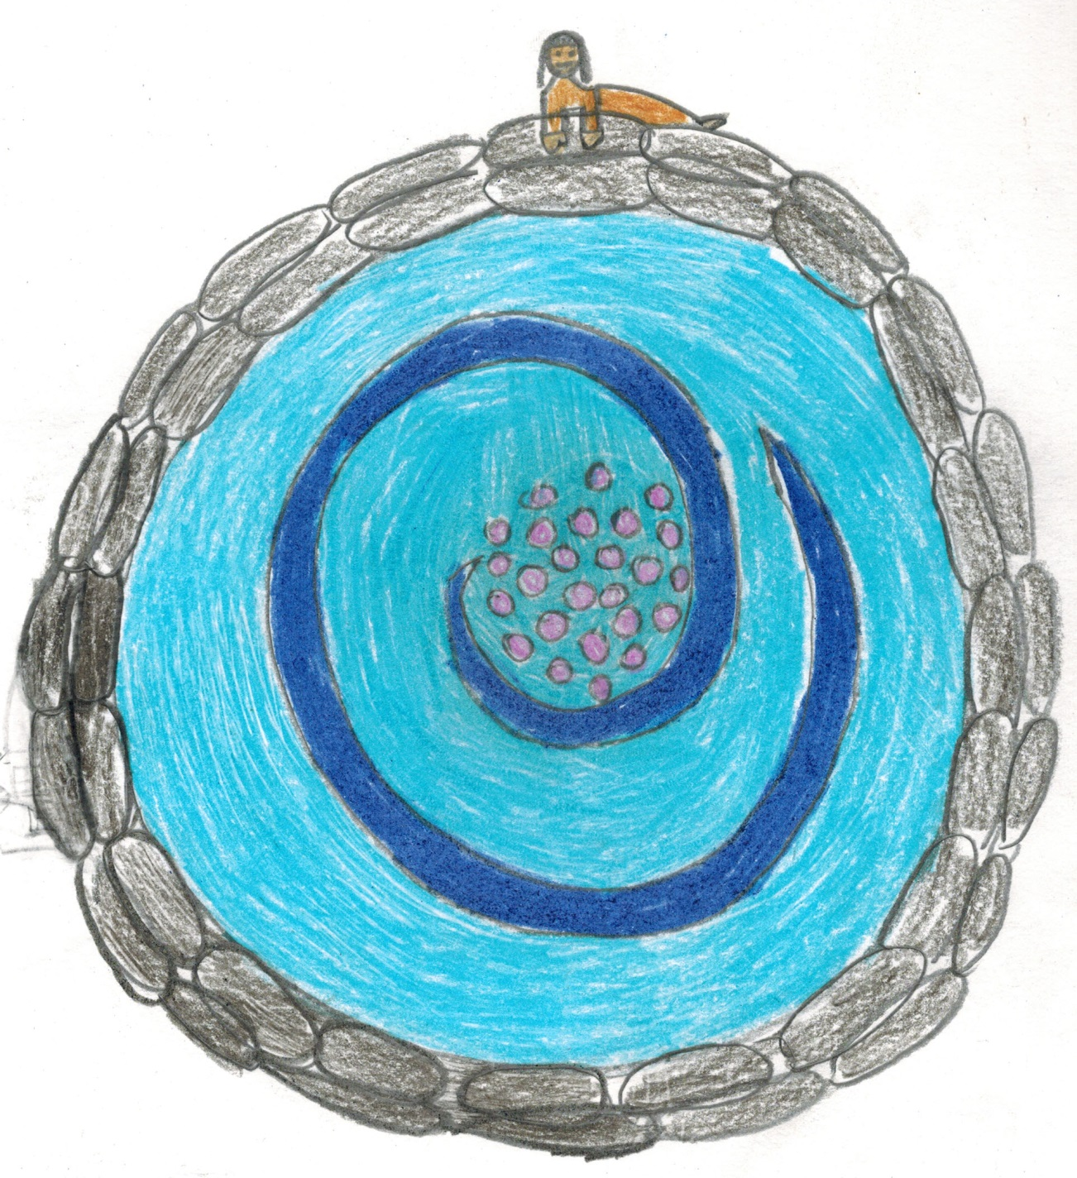
LA PREGHIERA DI SAMINA
Al tramonto del trentesimo giorno senz’acqua, Samina, ormai diventata grande, si inginocchia ai piedi della fonte prosciugata.
“Yaku – prega - dove sei spirito amico?
Perche’ a Maripura non c’è più acqua, neppure per le lacrime?”
A queste parole, come molti anni prima, Yaku appare accanto a Samina.
“Qualcuno ha rotto il patto,
qualcuno si è preso di notte i miei sogni”.
“Chi è stato Yaku?
E dov’è la sua punizione?”
“Giochiamo a morra, Samina”.
“Sasso” dice Samina.
“Sasso” dice Yaku nello stesso momento”.

Slide 10
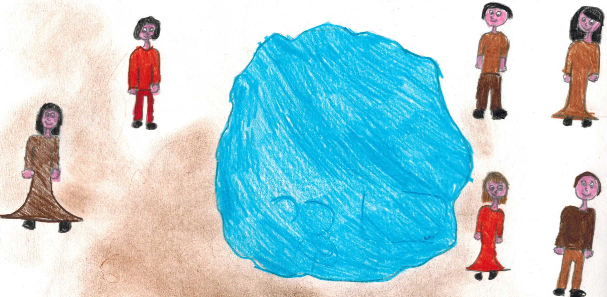
LA PROFEZIA SI AVVERA
Quel giorno Beliano si alzò felice per i lauti guadagni che avrebbe fatto.
Un bel bagno caldo lo aspettava ma… appena allungato un piede nell’acqua,
essa diventò un unico blocco di pietra! -Che scherzo è questo?
Un brivido gli percorse la nuca … e ricordò: “Se qualcuno oserà prenderà l’acqua di notte,
perderà la cosa più preziosa che toccherà…”
Tremando portò un bicchiere d’acqua alla bocca , lo inghiottì e… le gocce si trasformarono in sassi nella sua pancia. “Aiuto! soffoco! Qualcuno mi aiuti!!!” urlò Beliano rotolando fino in piazza, ma nessuno lo udì. Le sue grida furono coperte dal ringhio potente di un
temporale che si stava preparando.

Slide 11
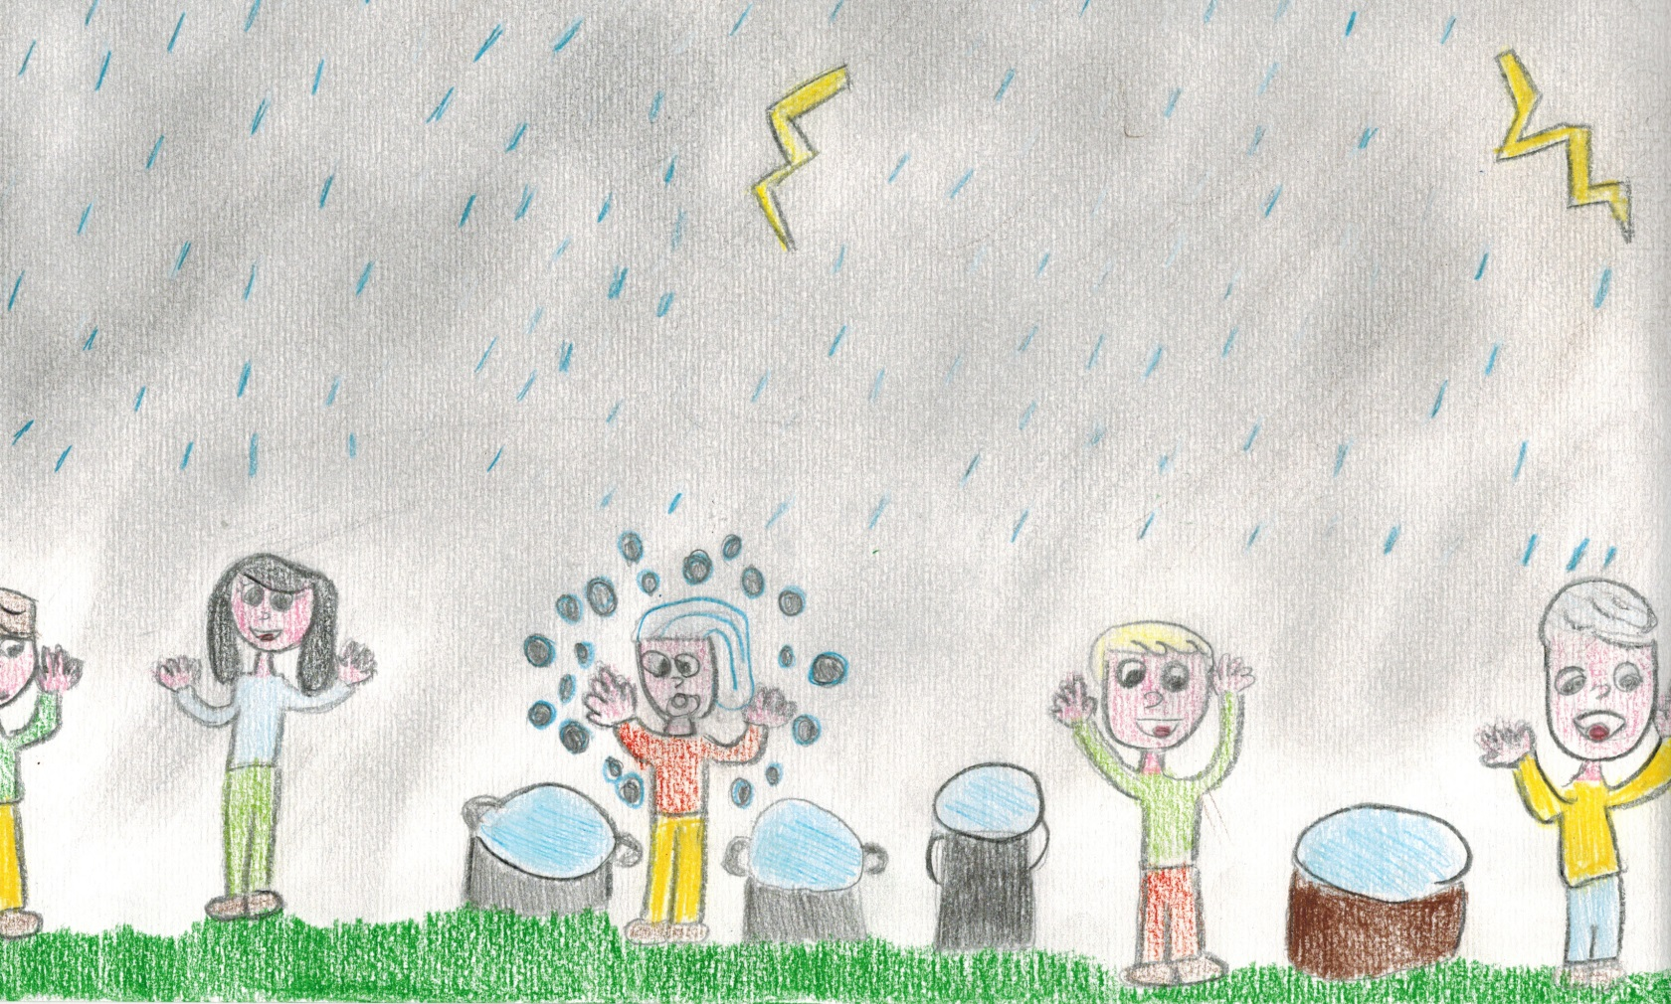
IL TEMPORALE
Il cielo si spacco’ proprio in quel momento lasciando cadere i suoi chicchi d’acqua. La gente alzo’ il viso e pianse di gioia… Il temporale duro’ tre giorni.
L’acqua riempi’ secchi e secchielli, gli occhi e le bocche della gente …
e riempi’ la fonte di Yaku che ricomincio’ a sognare sogni d’acqua di notte
e a ridare vita alla fonte di giorno… Quando il temporale termino’,
in mezzo alla piazza di Maripura c’era un enorme cumulo di sassi…
Li’ sotto trovarono Beliano, ammaccato come una mela colpita dalla grandine.
“La predizione di Yaku si è avverata!” - sussurrò Samina - “Beliano ha perso la cosa più preziosa: l’acqua. Come potrà sopravvivere?”

Slide 12
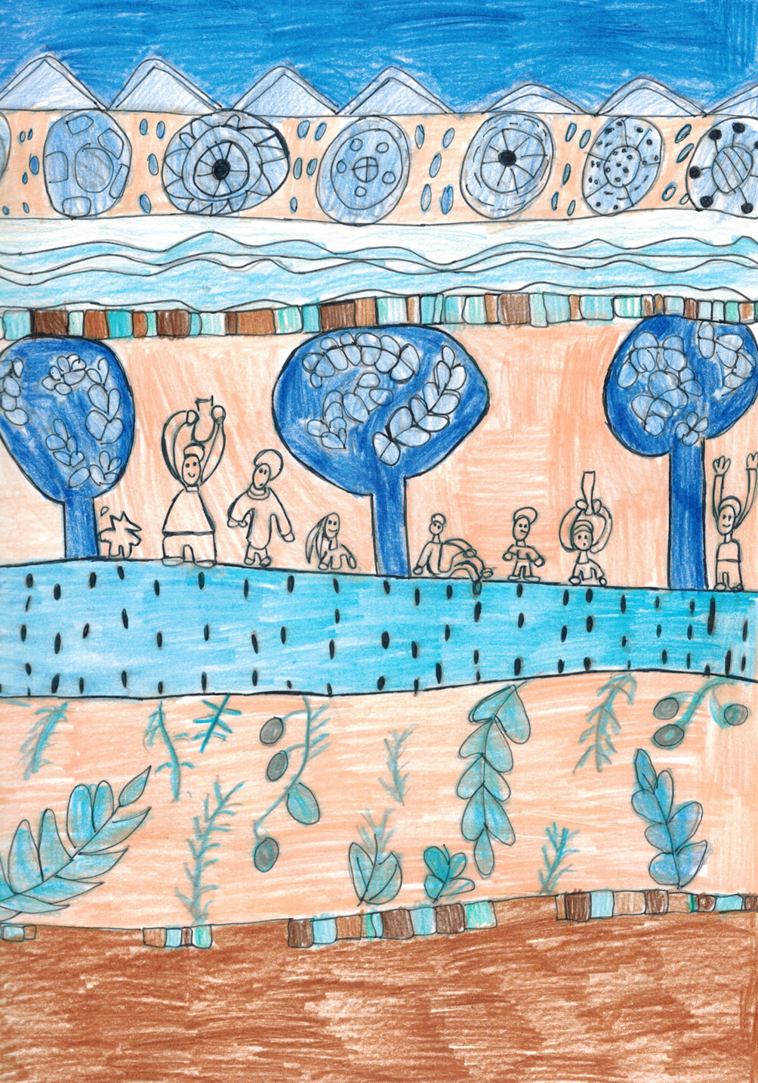
IL BUON CUORE DI SAMINA

Slide 13
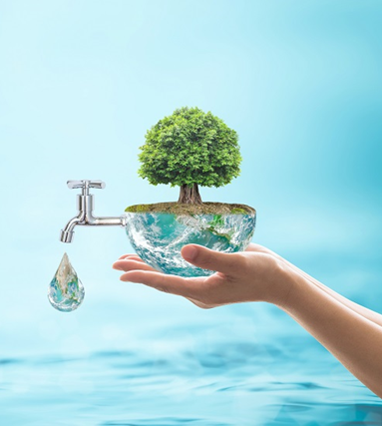
«L’ ACQUA E’ DI TUTTI E VA USATA CON MISURA PERCHE,’ SENZA, NON SI PUO’ VIVERE».
Dalle parole di Samina , ascoltate lo scorso anno, è iniziato il nostro percorso di conoscenza sull’acqua e di riflessione sul suo valore come bene comune dell’umanità e diritto di tutti. Quest’anno abbiamo continuato e approfondito tale percorso con il nuovo progetto «Acqua senza frontiere»

Slide 14
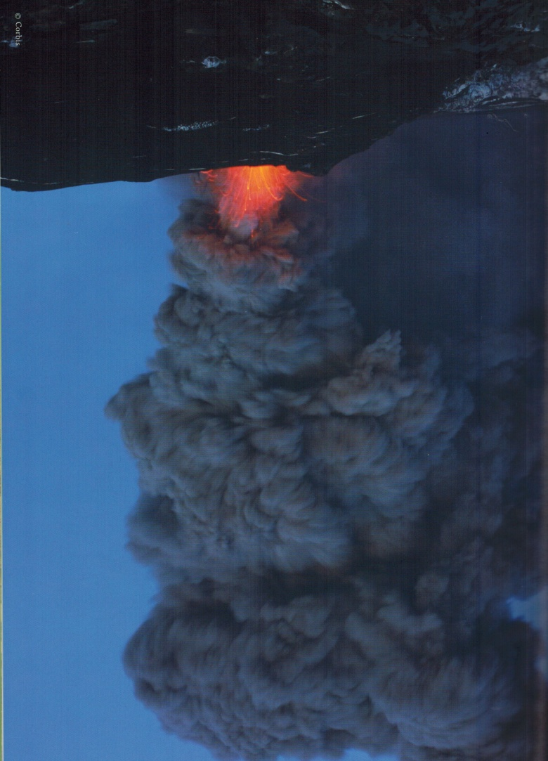
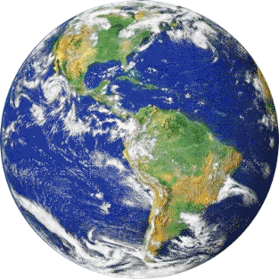
PERCHE’ C’E’ ACQUA SULLA TERRA?
Circa 3 miliardi di anni fa la Terra era un deserto senza vita ricoperta quasi interamente da vulcani. Questi, in continua eruzione immettevano nell’atmosfera grandi quantità di vapore. Quando la terra si raffreddò, il vapore si condensò e si trasformò in pioggia. Piovve ininterrottamente per migliaia di anni e la Terra si trasformò in un’immensa distesa di acqua e di rocce. L’atmosfera era irrespirabile. Per questo i primi esseri viventi sono nati nell’acqua.

Slide 15
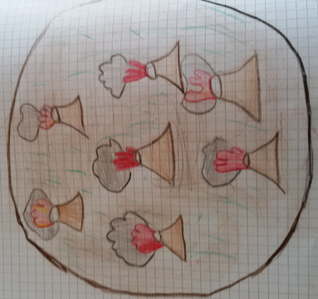
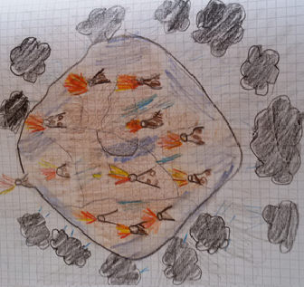
LA TERRA PRIMORDIALE DISEGNATA DA NOI

Slide 16
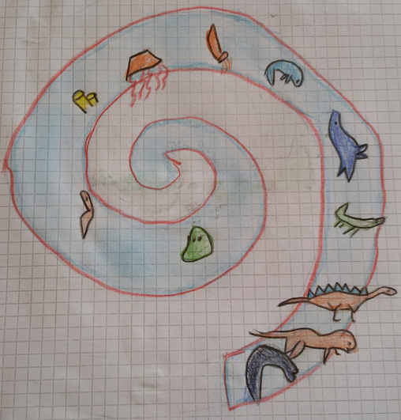
Dall’acqua nasce la vita e la vita nasce nell’acqua. Le prime forme di vita si sono create proprio negli oceani primordiali. Dapprima erano semplici cellule, poi sono diventati organismi più complessi e hanno colonizzato le grandi distese di acqua. Tuttavia non è stato un passaggio veloce: sono passati miliardi di anni prima che la vita fosse in grado di passare dall’acqua all’aria e poi alla terra.

Slide 17
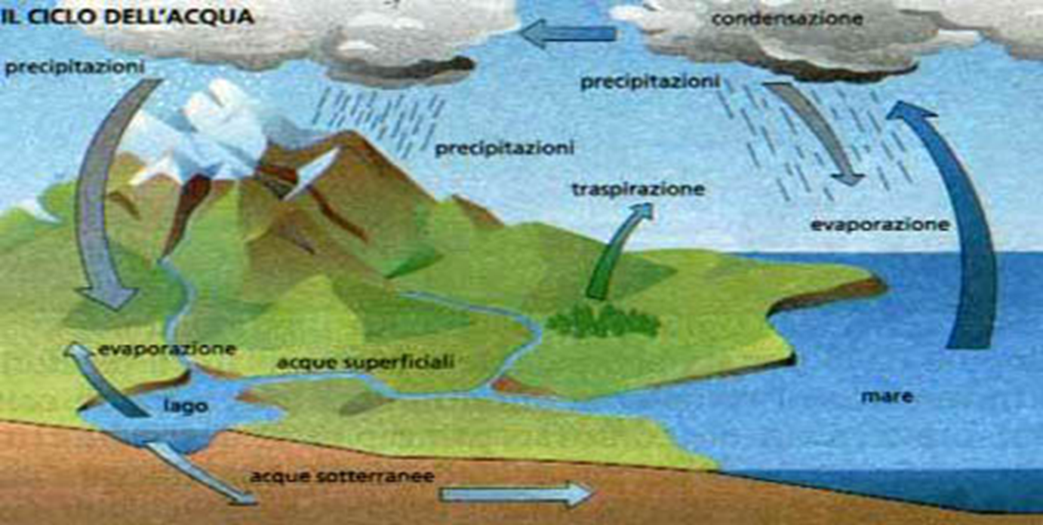
Il ciclo dell’acqua: da allora l’acqua si ricicla di continuo. Ma in che modo? L’acqua dei mari, dei laghi e dei fiumi, riscaldata dal calore del sole, evapora nell’atmosfera cioè si trasforma in vapore acqueo e sale in alto. Quando incontra masse d’aria fredda condensa (cioè si trasforma in piccole gocce d’acqua) formando le nubi e precipitando sotto forma di pioggia o di neve. Così ritorna sulla superficie terrestre e quindi nei mari.

Slide 18
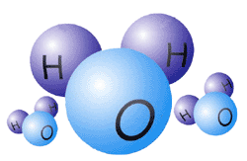
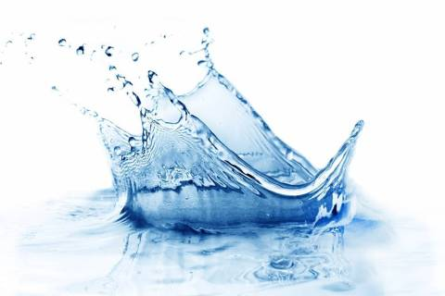
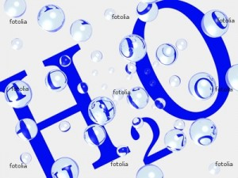
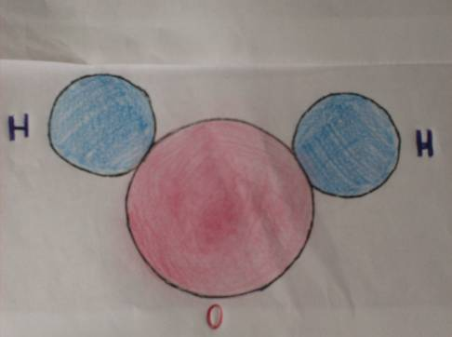
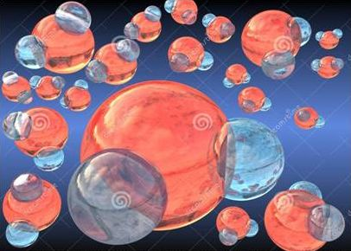
ECCO LA MOLECOLA DELLA VITA : LA MOLECOLA D’ACQUA
Gli scienziati hanno chiamato l’acqua monossido di idrogeno. Il suo simbolo è H2O (H sta per idrogeno, O sta per ossigeno). La molecola dell’acqua infatti è composta da una parte di ossigeno (O) e due parti di idrogeno (H2) legate tra loro in modo così buffo da sembrare la “faccia di un topolino”. Ciò che le tiene unite è l’elettricità. https://www.youtube.com/watch?v=P3O57k9ZnHU

Slide 19
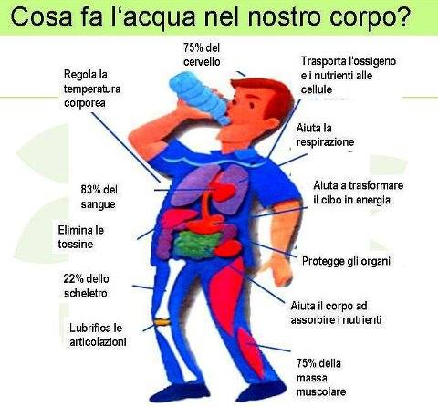
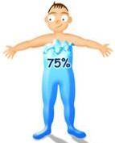
L’acqua è fonte di vita perché: NOI SIAMO FATTI DI ACQUA!
Tutte le nostre cellule, cioè le particelle che costituiscono ogni essere vivente, contengono acqua.

Slide 20
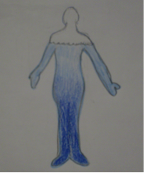
Tutti gli esseri viventi contengono acqua, ma in quantità variabile.
MUCCA 56%
UOMO 75%
MEDUSA 98%
PIANTA 50%
PESCE 80%

Slide 21
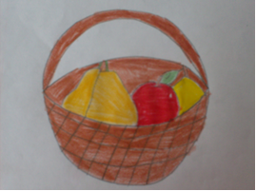
Ogni giorno, quando corriamo o svolgiamo una normale attività fisica, il nostro organismo perde l’acqua da cui è costituito.
Per reintegrare bisogna bere almeno due litri di acqua al giorno.
Anche quando mangiamo ci procuriamo l’acqua necessaria per il nostro organismo. PERCHE’?
Molti cibi. Soprattutto la frutta e la verdura, contengono grandi quantità di acqua. Ed anche i cibi solidi.

Slide 22
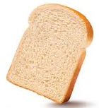
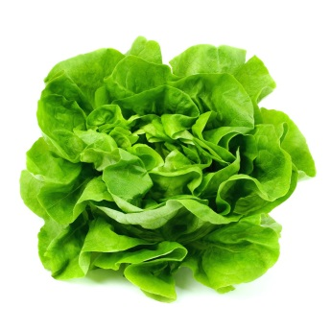
SARA’ PROPRIO VERO? SPERIMENTIAMO…
L’insalata contiene acqua?
Abbiamo pesato alcune foglie di insalata fresca. Pesavano: 73 g.
Poi le abbiamo messe sul termosifone per qualche tempo. Ora le pesiamo di nuovo: pesano 26 g.
Il pane contiene acqua?
Prendiamo una fetta di pan carrè e pesiamolo: pesa 35 g.
Mettiamolo nel tostapane. Ora pesa: 24 g.
CONCLUSIONE: il peso in meno della seconda pesata è dovuto all’acqua che è evaporata con il calore.

Slide 23
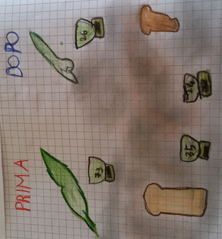
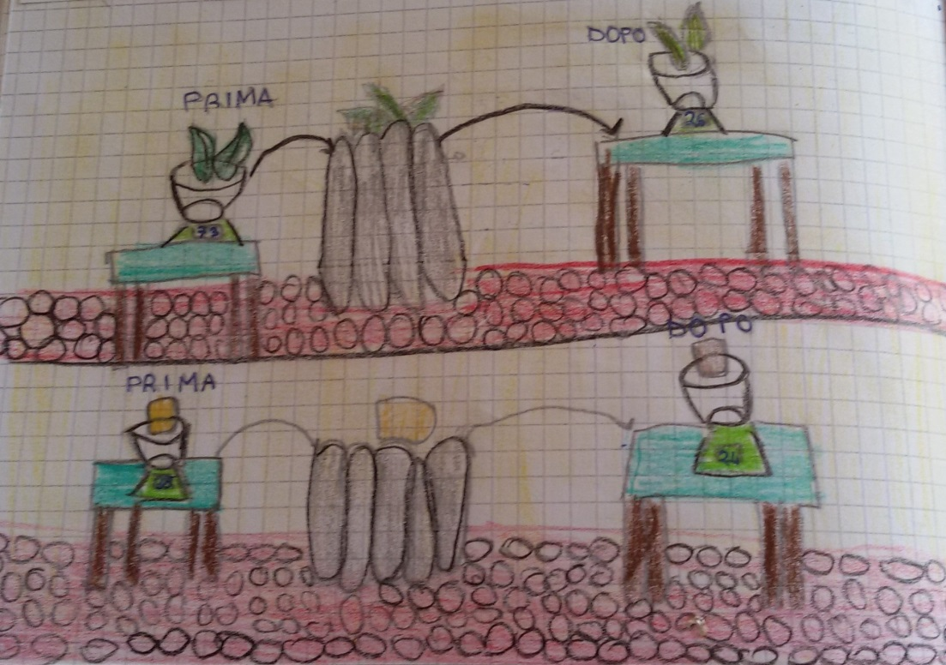
ABBIAMO RAPPRESENTATO I NOSTRI ESPERIMENTI

Slide 24
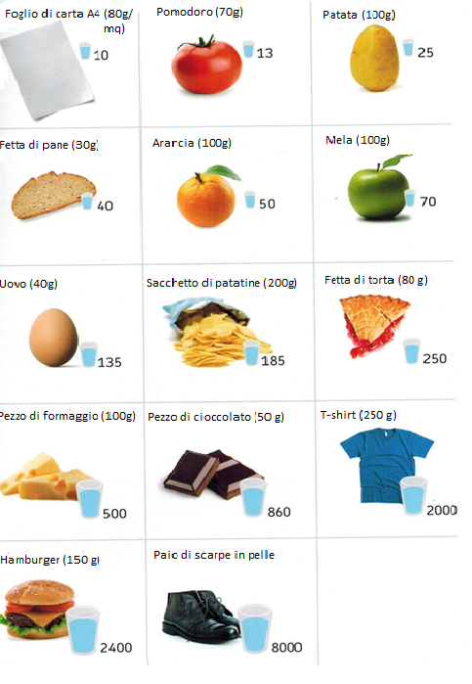
PER FARE TUTTO CI VUOLE …L’ACQUA!
Osservando l’immagine abbiamo scoperto quanta acqua è stata necessaria per fabbricare alcuni prodotti e ottenere dalla natura alcuni alimenti.
Senza acqua non sarebbe stato possibile.

Slide 25
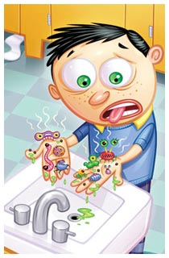
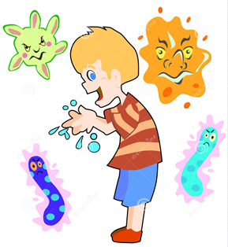
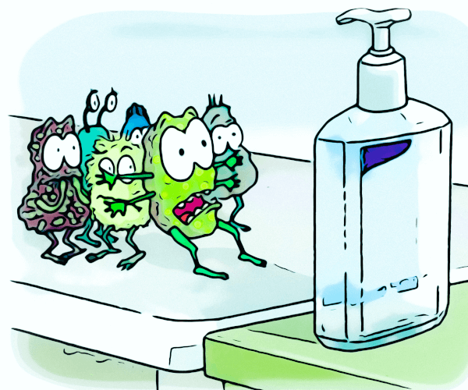
L’acqua, strumento di igiene
L’acqua, oltre ad essere una fonte di vita, è indispensabile per l’igiene personale.
In particolare le mani, che toccano ogni cosa, sono un ricettacolo di germi. A volte si tratta di microorganismi innocui, spesso invece sono virus e batteri che , BIRBANTELLI QUALI SONO, non aspettano altro di spostarsi da un individuo all’altro e moltiplicarsi causando malattie, dalle più frequenti come l'influenza e il raffreddore, a quelle più serie come il Covid 19.
Per questo E’ IMPORTANTE IMPARARE A LAVARSI LE MANI FIN DA PICCOLI.
Dal 2005, ogni anno, l'Organizzazione mondiale della sanità promuove, per il 5 maggio, la Giornata mondiale per il lavaggio delle mani per ricordare l'importanza di questo gesto semplice, ma essenziale, nella prevenzione delle infezioni.
Messaggio dell’OMS del 5 maggio 2020: SALVA VITE: Pulisci le Tue Mani
RICORDA: se non hai a disposizione acqua e sapone usa una soluzione a base di alcool

Slide 26
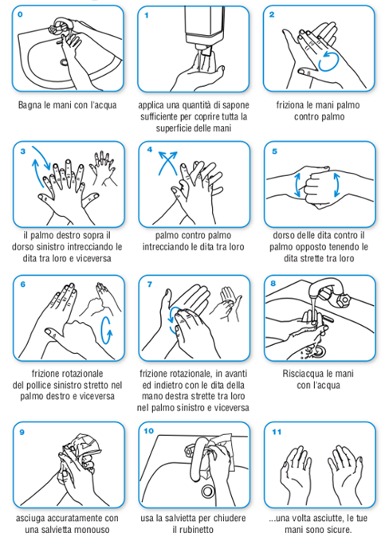
COME LAVARSI LE MANI al tempo di una canzone
L’OMS raccomanda che il lavaggio delle mani con acqua e sapone liquido duri almeno 40- 60 secondi: il tempo di ripetere due volte la canzone «Fra Martino Campanaro» oppure, a tua scelta, «Tanti auguri a te!»
Segui la procedura indicata a fianco per lavarle bene!
https://www.youtube.com/watch?v=RSS5zUoO6mM (Fra Martino)
https://www.youtube.com/watch?v=HbuRR9U-UeA (Happy Byrthday)
E ora….
BUON DIVERTIMENTO CON IL LAVAGGIO DELLE MANI!

Slide 27
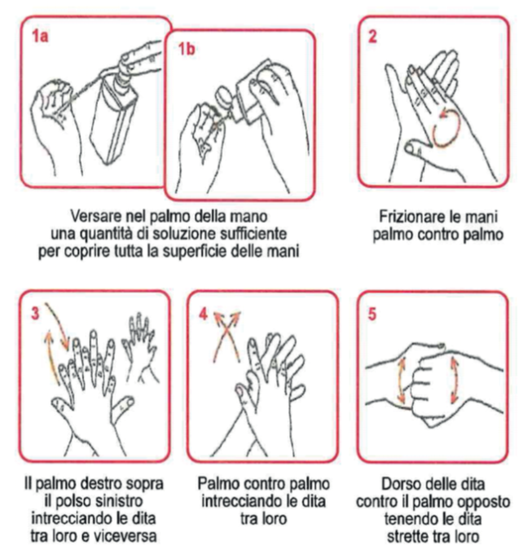
Se non hai a disposizione acqua e sapone puoi frizionare le mani con la soluzione alcolica
Durata: 20-30 secondi

Slide 28
QUANDO LAVARSI LE MANI
È importante lavarsi le mani:
-prima di mangiare perché i batteri che trasportiamo sulle mani potrebbero
passare al cibo ed essere ingeriti;
-dopo aver usato i servizi igienici;
-dopo essere stati in contatto con animali (anche domestici, anche se siamo certi che siano “puliti”).
-dopo aver frequentato luoghi pubblici (negozio, ambulatorio, stazione, palestra, scuola, cinema, bus, etc.) e, in generale, appena si rientra in casa;
-dopo aver utilizzato soldi ;
-dopo aver starnutito e dopo essersi soffiati il naso (con i fazzoletti mono-uso) che vanno smaltiti nei rifiuti;
È buona abitudine, inoltre, tossire/starnutire nella piega del gomito, per evitare di contaminare le mani con cui successivamente si possono trasmettere i propri microrganismi (toccando ad esempio il cellulare, la maniglia di una porta, etc.).
Lavarsi le mani significa anche aver cura del prossimo: i microrganismi presenti nel nostro corpo si depositano sulle mani ed è possibile trasmetterli toccando superfici e persone.

Slide 29
L’acqua è tutta uguale?
L’acqua a seconda dell’origine si può distinguere in:
- SALATA : mari, oceani.
- DOLCE : laghi, fiumi; è definita dolce, ma contiene una piccola
quantità di sale; è inquinata da batteri e per essere usata
deve prima essere depurata.
-PROFONDA : proviene dal sottosuolo, è pura e per questo viene usata
nelle nostre case dopo essere stata resa potabile.
- METEORICA : pioggia, neve, grandine; pur essendo all’origine pura, si
inquina passando nell’atmosfera, quindi viene usata
nell’irrigazione dei campi e per scopi industriali.

Slide 30
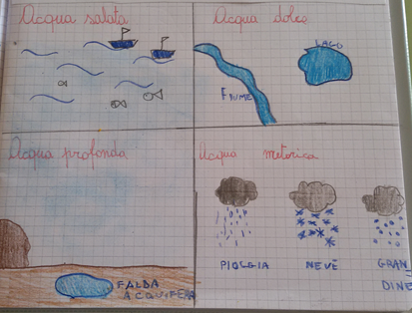

Slide 31
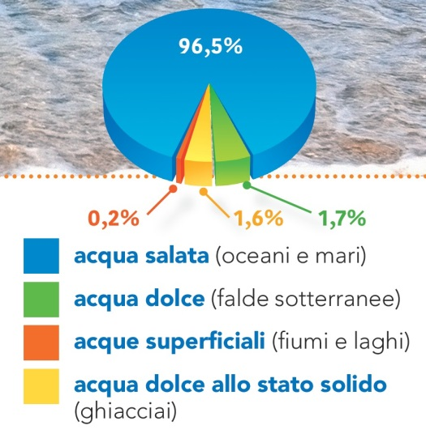
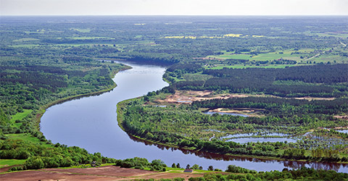
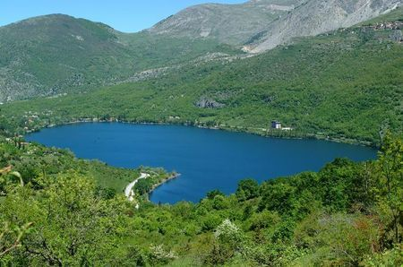
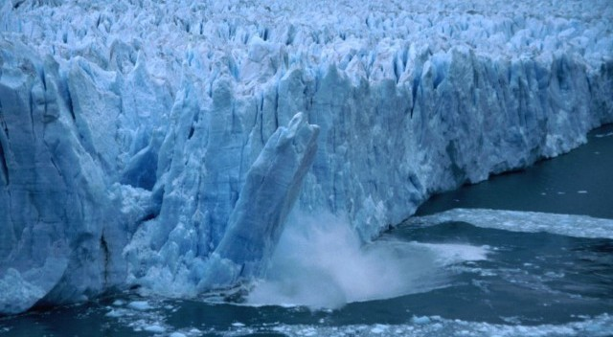
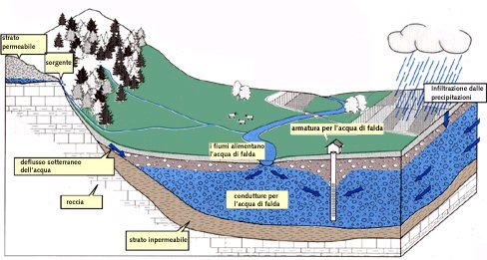
L’IMPORTANZA DELL’ACQUA DOLCE
L’acqua dolce è indispensabile alla vita sulla terraferma, ma la maggior parte di acqua che ricopre il nostro pianeta è salata (mari). Soltanto il 2,5 per cento è dolce: è costituita da laghi e fiumi oppure è imprigionata nelle calotte glaciali e nel sottosuolo.

Slide 32
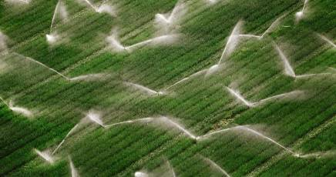
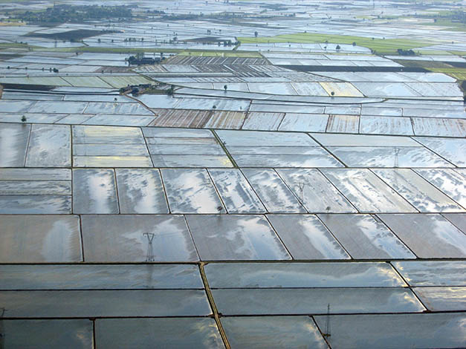
GLI USI DELL’ ACQUA
L’acqua è indispensabile in agricoltura
Sistemi di irrigazione.
Risaie allagate dopo la semina del riso.

Slide 33
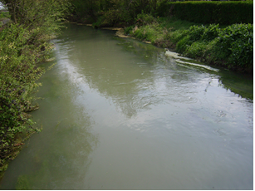
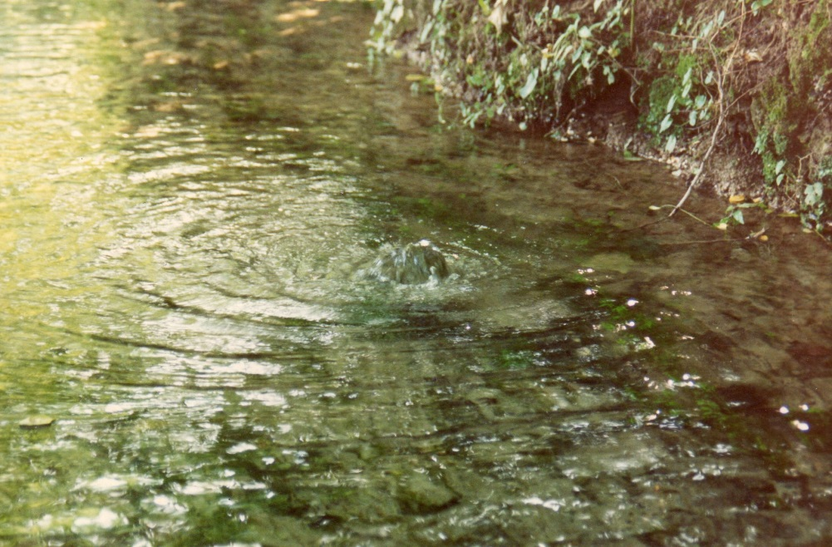
Lomellina, terra d’acqua
La Lomellina è una terra ricca d’acqua perché vi scorrono fiumi e torrenti collegati fra loro da numerosi canali (i più grandi sono chiamati rogge) costruiti dall’uomo.
I suoi fontanili (o risorgive), sorgenti d’acqua che affiorano dal terreno, sono utilizzati per le coltivazioni. Grazie alla ricchezza d’acqua in Lomellina si può coltivare il riso che, per crescere, ha bisogno di molta acqua.

Slide 34
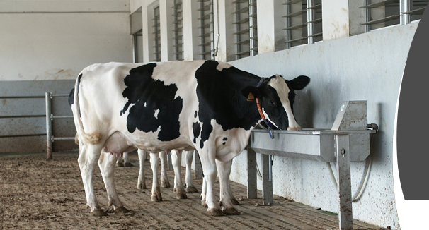
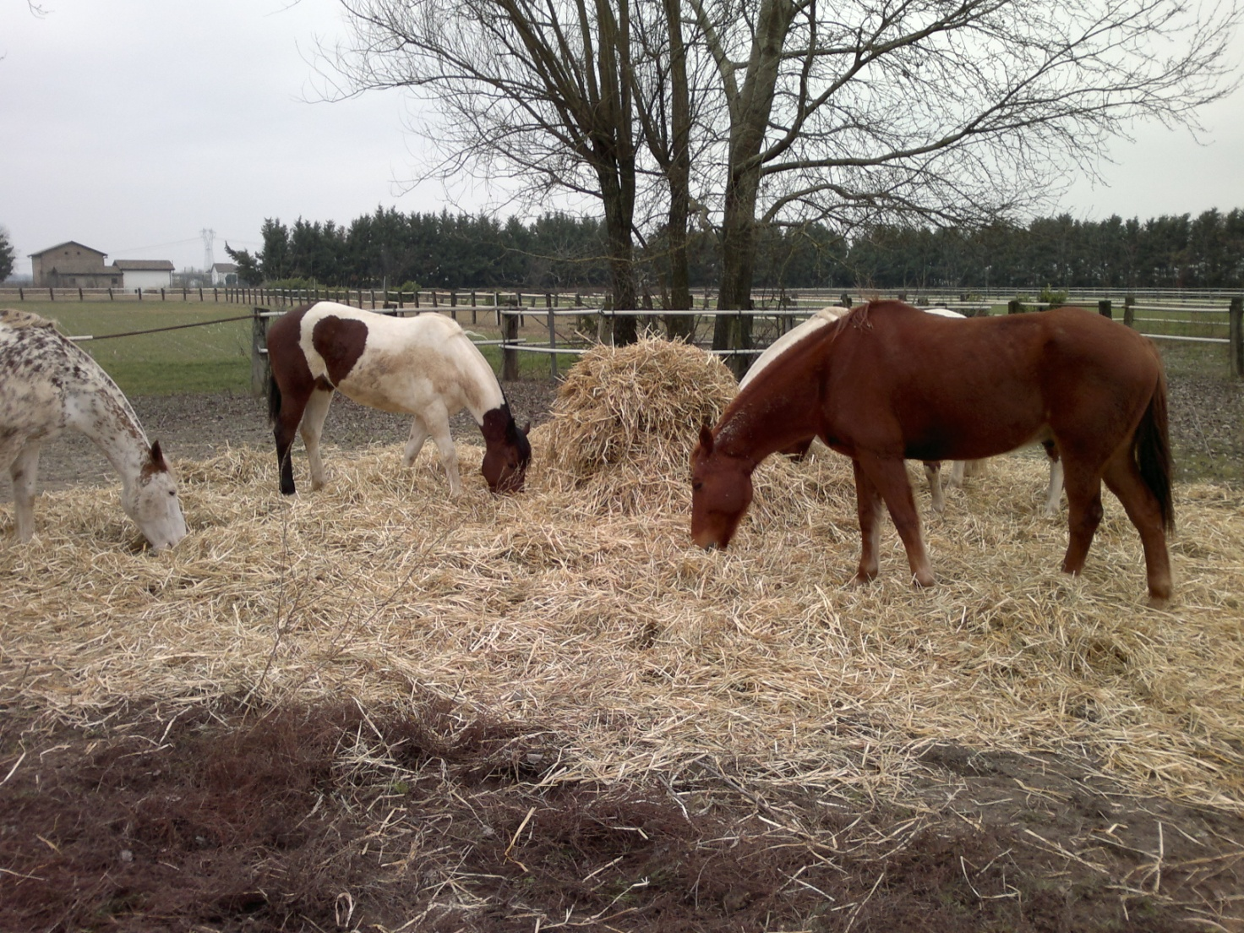
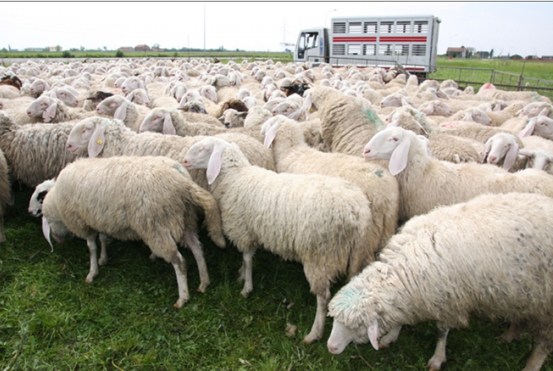


ALLEVAMENTO DEL BESTIAME E ACQUA
L’acqua è utilizzata per l’allevamento del bestiame: è necessaria ad abbeverare gli animali e per pulire le stalle. Una vacca da latte beve 200 litri di acqua al giorno, 50 litri un bovino o un cavallo, 20 litri un maiale e circa 10 una pecora.

Slide 35



Acqua e industria
L’uomo usa l’acqua anche nell’industria per produrre i vari prodotti e per pulire e raffreddare i macchinari.

Slide 36

Il grafico che abbiamo costruito ci fa capire che …
L’attività che richiede la maggior quantità di acqua è l’agricoltura, seguita dall’industria e infine dagli usi domestici delle persone. ostruito

Slide 37

GLI USI DOMESTICI DELL’ACQUA: a questo scopo si utilizza il 10% di acqua
Osservando il grafico abbiamo scoperto per quali attività domestiche si consuma più acqua e per quali se ne consuma di meno.

Slide 38


Come l’acqua arriva nelle nostre case
1 L’acqua deve fare un lungo percorso per arrivare fino alle nostre case. L’acqua che arriva alle nostre case può essere presa da una sorgente, da un fiume o dalle falde acquifere sotterranee, cioè i depositi naturali di acqua che si trovano sotto terra.
2 Poi l’acqua passa attraverso delle macchine che devono pulirla per togliere tutte quelle sostanze che possono far male alla salute dell’uomo. L’insieme di queste macchine si chiama impianto di potabilizzazione perché fa diventare l’acqua potabile. L’acqua potabile deve essere incolore, insapore, inodore e senza sostanze nocive, cioè che fanno male alla salute dell’uomo.
3 L’acqua poi viene mandata nell’acquedotto, che è formato da tutti i tubi che portano l’acqua nelle case.
4 Le acque di rifiuto sono le acque sporche che provengono dalle abitazioni e dalle fabbriche dopo essere state usate. Le acque di rifiuto sono raccolte nelle fognature che sono formate da tubi che scorrono sottoterra.
5 Prima di essere restituita all’ambiente (cioè buttata di nuovo nei fiumi, nei laghi o nei mari), l’acqua di rifiuto viene mandata negli impianti di depurazione che la puliscono dalle sostanze inquinanti.

Slide 39


SPERIMENTIAMO: IL PRINCIPIO DEI VASI COMUNICANTI
(scopriamo come fa l’acqua a salire in alto attraverso le tubature fino ai nostri rubinetti)
Il serbatoio dell’acquedotto è così alto perché deve far giungere l’acqua anche ai piani più alti delle case sfruttando il principio dei VASI COMUNICANTI.
Secondo questo principio l’acqua si dispone allo stesso livello in più recipienti che comunicano fra loro, anche se hanno forme diverse.
Gli acquedotti funzionano sul principio dei vasi comunicanti.
Se il serbatoio è posto in alto, l’acqua giungerà nei piani più alti delle case, attraverso i tubi fino all’altezza del serbatoio.

Slide 40




STIAMO SPERIMENTANDO…

Slide 41

Nel mondo i consumi d’acqua continuano ad aumentare perché la popolazione mondiale cresce di continuo. L’acqua è sempre di più un bene prezioso e indispensabile.
I CONSUMI DI ACQUA IN ALCUNI STATI DEL MONDO

Slide 42


Slide 43

LA MAPPA DELLA SETE NEL MONDO
Attraverso l’uso di colori che vanno dal verde al rosso scuro, la mappa ci ha permesso di vedere le aree del globo che più soffrono per la scarsità di questo bene prezioso.

Slide 44
Le cause della scarsità d’acqua
In alcune parti del mondo le riserve d’acqua, come abbiamo visto, sono limitate per la scarsità di precipitazioni;
Ad essa contribuisce la deforestazione (cioè il taglio di vaste aree di boschi) praticata per costruire edifici e per realizzare attività agricole e commerciali. Il disboscamento. infatti, contribuisce a una riduzione della traspirazione delle piante e quindi dell’umidità atmosferica e delle precipitazioni.
Gli alberi, con la fotosintesi, assorbono poi l’anidride carbonica. Per questo il disboscamento causa un aumento di CO2 nell’atmosfera e contribuisce all’effetto serra che fa innalzare le temperature su tutto il pianeta (riscaldamento globale).
Il riscaldamento globale può avere un impatto dannoso sull’agricoltura soprattutto nelle nazioni in via di sviluppo.
Le risorse d’acqua sono sempre più minacciate da:
- aumento della richiesta dovuto all’incremento della
popolazione;
- aumento dell’inquinamento dovuto all’uso di prodotti chimici
in agricoltura;
- cattiva gestione dell’ambiente: spreco di risorse idriche;
mancato riutilizzo
delle acque di scarto dopo averle rese potabili, perdite nella
rete idrica;
- nei paesi poveri impossibilità di accedere alla rete idrica per
mancanza di risorse economiche;
- guerre tra gli Stati per il controllo dell’acqua dei fiumi.

Slide 45

Le cause della scarsità d’acqua: la nostra mappa.

Slide 46


CONSEGUENZE DELLA SCARSITA’ D’ACQUA IN AGRICOLTURA.
CAMPI IRRIGATI ( dove l’acqua è abbondante)
TERRA RIARSA PER LA SICCITA’
(dove l’acqua scarseggia)

Slide 47


Il Sahel è una lingua di terra scarsamente abitata a sud del deserto del Sahara ; qui la stagione delle piogge si alterna alla stagione secca con piogge quasi assenti. Negli ultimi decenni si è assistito ad un prolungamento della stagione arida anche a causa del riscaldamento globale del nostro pianeta . Il Sahel comprende molti Stati come possiamo leggere nella cartina di destra.

Slide 48


I Paesi della fascia del Sahel in Africa, ma anche alcuni Paesi dell’Africa orientale, soffrono di cronica mancanza di acqua dovuta alla siccità e sono Paesi poveri. La loro economia si regge sull’agricoltura, costantemente minacciata dalla siccità e sull’allevamento.
La carenza di acqua costringe le donne che abitano in zone di campagna a percorrere molti chilometri per attingere l’acqua necessaria per la famiglia e per abbeverare gli animali.

Slide 49




Anche i bambini attingono l’acqua, a volte, nello stesso laghetto dove si abbeverano anche gli animali. Spesso l’acqua non è pulita.

Slide 50




Poi donne e bambini affrontano un lungo e faticoso viaggio per tornare ai loro villaggi.

Slide 51

ANCHE NOI ABBIAMO VOLUTO RAPPRESENTARE LA FATICA DELLE DONNE NEL PORTARE L’ACQUA AI LORO VILLAGGI.

Slide 52

La storia di Ndahambela (fonte: Unicef)
Ogni giorno Ndahambela si sveglia alle 4 di mattina, percorre a piedi 10 km per raggiungere una fonte in cerca di un po’ d’acqua.
Spesso scava a mani nude la terra arida finchè trova acqua mista a fango, sporca e pericolosa. Ma è la sola disponibile per bere e cucinare, lavarsi e lavare i panni.
Ndhambela ha 10 anni e le sue giornate sono tutte uguali.
Succede nel sud dell’Angola, un Paese duramente colpito dalla siccità, dove i raccolti sono bruciati dal sole dove si muore di fame e di sete e i bambini si sfiniscono dalla fatica per cercare l’acqua.
COSTRETTI A RINUNCIARE ALLA SCUOLA E ALLA LORO INFANZIA

Slide 53



Molti volontari hanno deciso pertanto di fornire acqua alla popolazione delle campagne africane costruendo pozzi vicini ai villaggi. Le persone potranno così attingere acqua con i secchi ed eviteranno fatiche e malattie.

Slide 54




Confronta le immagini: in molte zone del mondo c’è grande disponibilità di acqua potabile; in molte altre no.

Slide 55

Secondo il rapporto UNICEF –OMS (giugno 2019)più di 2 miliardo e 200 milioni di persone nel mondo non hanno accesso sufficiente a fonti di acqua pulita e 4,2 miliardi vivono senza servizi igienici adeguati. L’assoluta mancanza di igiene è una delle principali cause di mortalità e malattia nel mondo; ancora oggi molti bambini sotto i cinque anni muoiono per diarrea, spesso causata da acqua contaminata.
SENZA ACQUA NON SI PUO’ VIVERE OLTRE UNA SETTIMANA: il minimo per sopravvivere è di 5 litri al giorno, ma, secondo l’organizzazione mondiale della sanità (Oms), per poter parlare di condizioni accettabili occorrono non meno di 50 litri d’acqua al giorno per ogni essere umano; al di sotto la situazione è di sofferenza.
Una famiglia italiana consuma in media circa 250 litri di acqua al giorno; una famiglia africana sotto i 20.

Slide 56





Dove c’è molta disponibilità d’acqua anche gli animali non soffrono la sete!

Slide 57


Dove c’è scarsità di acqua gli animali condividono con le persone lo stesso bene prezioso.

Slide 58




Lavarsi le mani nelle varie zone del mondo: che differenza c’è?

Slide 59


Il bagnetto è divertente in una vasca grande con molta acqua!
Questo bambino invece vorrebbe più spazio e più acqua per il suo bagnetto!

Slide 60


Lavare i panni in casa nel NORD e nel SUD del mondo.

Slide 61




E tu, in quale parte del mondo ti collochi: a NORD (in alto) o a SUD (in basso) ?

Slide 62

LA SITUAZIONE IN ITALIA
L’Italia è uno dei Paesi al mondo con molta disponibilità d’acqua, utilizza molte risorse idriche per l’ agricoltura e per l’ industria. Ogni abitante ha a disposizione 241 litri di acqua.
LO SPRECO DI ACQUA
Per ogni abitante si disperdono quotidianamente 144 litri di acqua oltre a quanto effettivamente consumato a causa delle perdite d’acqua della rete idrica: il 37% dell’acqua immessa nelle tubature non arriva ai rubinetti.
La siccità tuttavia colpisce anche l’Italia: al sud e nelle isole scarseggia l’acqua per quattro mesi all’anno (da giugno a settembre), mentre le regioni del nord possono godere di risorse più abbondanti. A causa dei cambiamenti climatici, però, anche al nord si osservano periodi in cui piove poco.

Slide 63

ACQUA SPRECATA!
LA DISPERSIONE D’ACQUA NELLA
RETE IDRICA DELLE VARIE REGIONI

Slide 64
LA RISOLUZIONE DELL’ ASSEMBLEA DELLE NAZIONI UNITE (28/07/2010)
La Risoluzione della Assemblea delle Nazioni Unite 64/92 del 28 luglio 2010 ha riconosciuto che il “diritto all'acqua potabile ed ai servizi igienico sanitari è un diritto dell'uomo essenziale alla qualità della vita ed all'esercizio di tutti i diritti dell'uomo”.
L’accesso all’acqua è stato riconosciuto a livello internazionale come un diritto umano universale, autonomo e specifico, presupposto per tutti gli altri diritti umani ma…
Un Rapporto Oms-Unicef del luglio 2017 evidenzia infatti che 2,1 miliardi di abitanti non possiedono ancor oggi nella propria abitazione un accesso continuato e sicuro all'acqua potabile e 4,4 miliardi di persone non hanno accesso a servizi igienici. La situazione non è destinata a migliorare. Circa 600 milioni di bambini nel 2040 vivranno in zone con scarsità d’acqua e si troveranno ad affrontare alti rischi di morte, malattie e malnutrizione.
Saranno circa 20 milioni i cittadini che nel 2030 non avranno accesso all’acqua potabile nelle città del mondo perché in condizioni di povertà e quindi non saranno in grado di pagare il costo dell’acqua.

Slide 65
LA CARTA EUROPEA DELL’ ACQUA
Era il 6 maggio del 1968 quando il Consiglio d’Europa formulò la “Carta Europea dell’Acqua”.
I dodici articoli sull’acqua ci fanno capire quanto sia importante questa materia per tutti gli esseri viventi.
1) Non c’è vita senza acqua. L’acqua è un bene prezioso, indispensabile a tutte le attività umane.
2) Le disponibilità di acque dolci non sono inesauribili. E’ indispensabile preservarle, controllarle e se possibile accrescerle.
3) Alterare la qualità dell’acqua significa nuocere alla vita dell’uomo e degli altri esseri viventi che da essa dipendono.
4) La qualità dell’acqua deve essere mantenuta in modo da poter soddisfare i bisogni della salute pubblica.
5) Quando l’acqua, dopo essere stata utilizzata, viene restituita all’ambiente naturale, deve essere in condizioni da non compromettere i possibili usi dell’ambiente, sia pubblici che privati.
6) La conservazione di una copertura vegetale appropriata, di preferenza forestale, è essenziale per la conservazione delle risorse idriche.

Slide 66
7) Le risorse idriche devono essere accuratamente inventariate.
8) La buona gestione dell’acqua deve essere materia di pianificazione da parte delle autorità competenti.
9) La salvaguardia dell’acqua implica uno sforzo importante di ricerca scientifica, di formazione di specialisti e di informazione pubblica.
10) L’acqua è un patrimonio comune il cui valore deve essere riconosciuto da tutti. Ciascuno ha il dovere di economizzarla e utilizzarla con cura.
11) La gestione delle risorse idriche dovrebbe essere inquadrata nel bacino naturale piuttosto che entro frontiere amministrative e pubbliche.
12) L’acqua non ha frontiere. Essa è una risorsa comune la cui tutela richiede la cooperazione internazionale.

Slide 67


22 marzo : Giornata mondiale dell’acqua “Chiunque tu sia, dovunque tu sia, l’acqua è un diritto umano”
(sito ufficiale della Giornata 2019)
Questa Giornata è stata istituita nel 1992 dalle Nazioni Unite per riflettere su quanto l’acqua sia una risorsa fondamentale per il nostro pianeta, da salvaguardare e tutelare e un diritto di tutti, nessuno escluso.
Anche noi abbiamo ricordato questa ricorrenza con i nostri slogans:

Slide 68


Slide 69


Slide 70


Slide 71


Slide 72


Slide 73



Slide 74


Slide 75


Slide 76


Slide 77


Slide 78


Slide 79


Slide 80


Slide 81


Slide 82


Slide 83


Slide 84


Slide 85


Slide 86


Slide 87


Slide 88


Slide 89


Slide 90


CHE COSA FARE?
DOBBIAMO UNIRE LE NOSTRE MANI E LA NOSTRA VOLONTA’ perchè l’acqua diventi un bene disponibile per tutti i popoli del mondo.
DA DOVE COMINCIARE?

Slide 91
Si può cominciare da …
Innanzitutto si deve cominciare a risparmiare l’acqua che va sempre più diminuendo a causa dei cambiamenti climatici. Sentiamo molto spesso parlare di alluvioni, ma anche dell’aumento di fenomeni di siccità. E questo avviene non solo in zone che già di per sé sono povere di acqua – come appunto le zone dell’Africa o quelle vicine ai deserti – ma anche in Europa. Quindi avremo in futuro – secondo le stime – un aumento di questi fenomeni di siccità sempre più intensi e sempre più prolungati.
Dobbiamo pertanto adottare noi stessi dei piccoli accorgimenti che ci permettano di non sprecare l’acqua.
Abbiamo svolto un’indagine nelle nostre famiglie per scoprire come viene utilizzato questo bene prezioso nei vari momenti della giornata. Ecco le domande che abbiamo posto e la tabulazione dei dati raccolti.
Dalla lettura dei dati e dalle riflessioni che ne sono scaturite è stato realizzato infine un decalogo di comportamenti corretti da seguire.
Ecco i vari momenti del nostro lavoro:

Slide 92


Slide 93

TABULAZIONE DELLE RISPOSTE

Slide 94


Slide 95


IL DECALOGO PER IL RISPARMIO DELL’ ACQUA
1) Utilizza la doccia invece della vasca da bagno. Fa consumare 50 litri invece di 150.
UN BEL RISPARMIO!
2) Tieni i rubinetti aperti SOLO IL TEMPO STRETTAMENTE NECESSARIO mentre ci si lava i denti, si fa lo shampoo o ci si insapona.

Slide 96


3) Installa il frangigetto ai rubinetti (un piccolo miscelatore che mescola aria all’acqua e permette di ottenere un getto soddisfacente utilizzando meno acqua).
FA RISPARMIARE MOLTO E COSTA POCO.
4) Mantieni i rubinetti e gli altri impianti idrici in efficienza riparando subito le perdite.
EVITA DISPERSIONI D’ ACQUA INUTILI E COSTOSE !

Slide 97


5) Installa uno SCIACQUONE CON DUE TASTI per due differenti volumi d’acqua, a seconda delle esigenze; è un altro modo semplice per non sprecare e UTILIZZARE L’ACQUA CON INTELLIGENZA.
6) LAVA LA MACCHINA soltanto quando è necessario e possibilmente con un secchio.
FA RISPARMIARE MOLTISSIMA ACQUA, circa 130 litri a lavaggio.

Slide 98


7)RICICLA TUTTA L’ACQUA POSSIBILE: quella fatta scorrere mentre si aspetta che venga calda, quella usata per cuocere la pasta, quella usata per sciacquare frutta e verdura. Anche quest’acqua è preziosa e, ad esempio, può essere benissimo UTILIZZATA PER INNAFFIARE LE PIANTE!
8) Quando lavi i piatti a mano NON LASCIAR SCORRERE L’ACQUA, ma riempi una bacinella utilizzando solo quella strettamente necessaria.

Slide 99


9) NON INNAFFIARE LE PIANTE AL MATTINO O NEL POMERIGGIO , ma alla sera, quando si riduce al minimo l’evaporazione dell’acqua.
10) Se puoi INSTALLA UNA PICCOLA CISTERNA IN GIARDINO; l’acqua piovana, raccolta dalle grondaie, può essere conservata e riutilizzata per innaffiare le piante.

Slide 100

RISPARMIARE ACQUA E’ UN DOVERE PER TUTTI!

